Slide 1
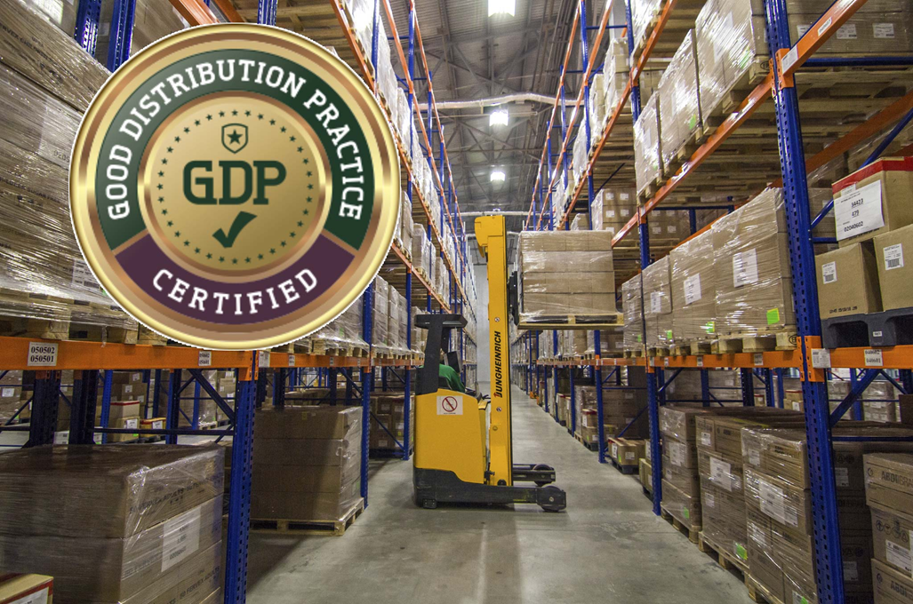
Світова фармацевтична дистриб’юція
Оптова дистрибуція лікарських засобів.

Slide 2
Світова фармацевтична дистриб’юція
План лекції
GDP як базова основа забезпечення якості лікарських засобів на етапі оптової реалізації життєвого циклу.
1
Переліік обов’язків і прав дистриб’ютора, обов’язків
і прав інспектуючих органів.
2
Вимоги до персоналу, документації, приміщень, обладнання, постачання, повернення, самоінспекцій фармацевтичного дистриб’ютора.
3

Slide 3


Оптова дистрибуція лікарських засобів є важливою діяльністю в
управлінні комплексним ланцюгом постачань. Сучасна мережа дистрибуції лікарських засобів постійно ускладнюється та залучає все більше учасників.
Будь-яка особа, яка діє як підприємство оптової торгівлі, повинна мати ліцензію на оптову дистрибуцію.
Ліцензія на виробництво включає і дозвіл на дистрибуцію лікарських
засобів, зазначених у ліцензії. Таким чином, виробники, що здійснюють будь яку діяльність з дистрибуції власних препаратів, мають дотримуватись GDP.

Slide 4


Діяльність з дистрибуції власних препаратів, мають дотримуватись GDP.
Визначення терміну «оптова дистрибуція» («wholesale distribution») не
залежить від того, чи дистриб’ютор розташований або діє в спеціальних митних зонах, таких як вільні зони або вільні склади.
Такі дистриб’ютори повинні виконувати всі обов’язки, що мають відношення до діяльності з оптової дистрибуції (такої як експорт, утримання або постачання).
До ланцюга дистрибуції лікарських засобів також можуть бути залучені
інші особи, такі як брокери. Згідно зі статтею 85(b) брокери, які працюють з
лікарськими засобами, мають відповідати певним положенням, що
застосовують до оптових дистриб’юторів, а також спеціальним положенням
щодо брокерської діяльності.

Slide 5



Брокерська діяльність щодо лікарських засобів (brokering of medicinal
Products.)
Вся діяльність, пов’язана із продажем або купівлею лікарських засобів, за винятком оптової дистрибуції, що полягає у веденні переговорів про куплю продаж самостійно та від імені іншої юридичної або фізичної особи; до такої діяльності не відноситься фізичне оперування лікарськими засобами.

Slide 6
Оптова дистрибуція лікарських засобів (wholesale distribution of medicinal products) -вся діяльність, пов’язана з одержанням, утриманням, постачанням або експортом лікарських засобів, за виключенням постачання лікарських засобів
населенню. Ця діяльність здійснюється сумісно з виробниками або їх представниками, імпортерами, іншими підприємствами з оптової торгівлі або з фармацевтами та особами, які мають дозвіл або призначені постачати лікарські
засоби населенню в відповідній державі.
Світова фармацевтична громадськість запитує, чи не буде здійснення поставок безпосередньо від виробника до підприємств роздрібної торгівлі, без участі посередників, швидшим, надійнішим і дешевшим? Проста відповідь на це запитання – ні.

Slide 7

Точкою відліку для оптового сектора фармацевтичного ринку є формування непрямої дистриб'юції - тобто перехід від прямих поставок товару виробниками у роздрібну мережу для його розподілу з допомогою дистриб'юторських компаній.
На початковому етапі розвитку фармацевтичної дистриб'юції було створено велику кількість компаній. Однак підвищення конкуренції призвело до збільшення частки найсильніших компаній та появи безлічі ексклюзивних постачальників із відносно невеликою часткою ринку.
Сучасна стадія розвитку фармацевтичної дистрибуції у світі характеризується планомірним зменшенням кількості оптових учасників на ринку, розвитком логістики та автоматизації, підвищенням частоти поставок.

Slide 8
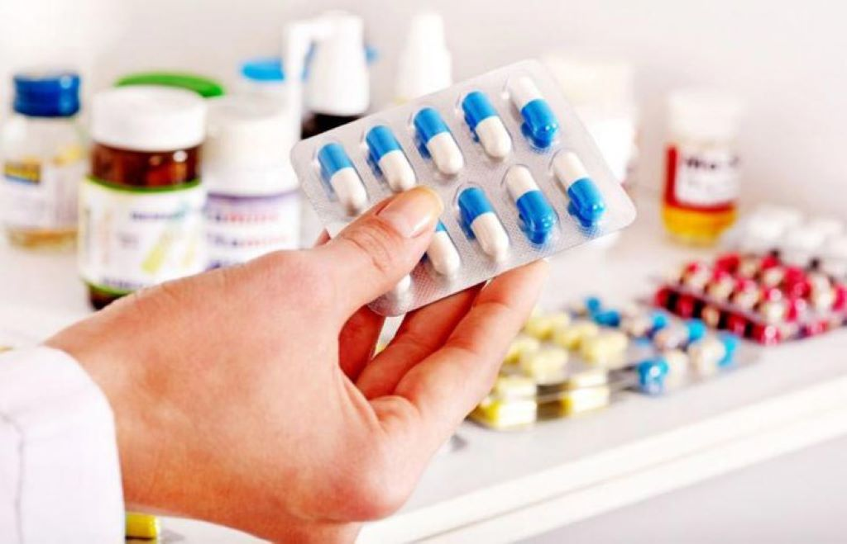
Дистриб'ютори виконують безліч функцій, однак однією з найважливіших функцій є накопичення замовлень.
Аптеки адресують усі свої побажання щодо товарів та умов їх постачання одному оптовому оператору, який збирає їх у своїх клієнтів, аналізує і лише потім передає виробнику. Тому діяльність оптових операторів сприяє зменшенню кількості укладених договорів та перерахувань коштів

Slide 9
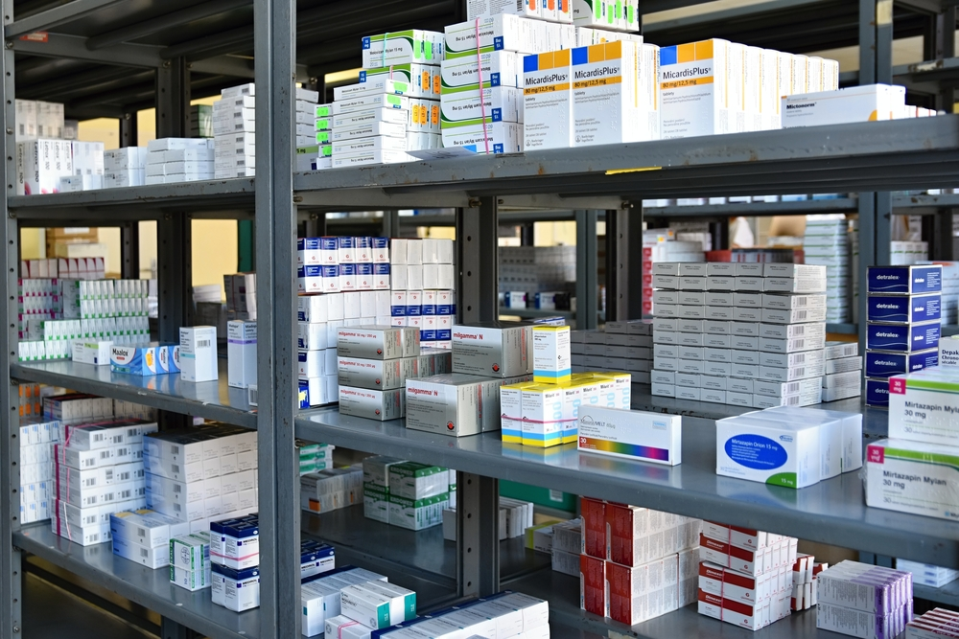

Виробники
Збір замовлень
Юридична допомога
Адміністративні послуги
Зберігання та облік
Відклик продукції
Логістика під час клінічних випробувань
інвентаризація
Виробництво
Маркетинг та промоція
Особливі умови обігу деяких ЛЗ
Облік продажу
Лонч продукту
Традиційні функції дистриб’юторів:
Постачання з економією часу та зберігання якості продукції
Аптеки
Автоматизація замовлення
Своєчасне постачання
Фінансові послуги
власні бренди
Інформаційні технології
Аналіз закупівель та продажу
Маркетингова підтримка промоція
Відклик препаратів
Облік товару на складі
Навчання персоналу

Slide 10

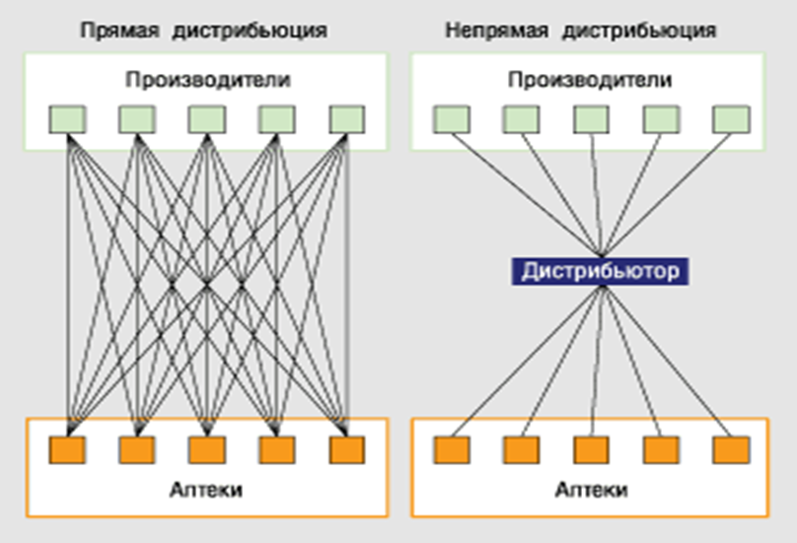
Дистриб'юторські системи з посередниками та без них.

Slide 11
Виробники
Дистриб’ютори
Аптечні мережі
Дистриб’ютори
Max рентабельність
Min витрат
Лояльність
Стабільність оплати
Планування виробництва
Відстрочка
Асортимент
Сервіс
Виробники
Аптечні мережі

Slide 12
Чого чекає Дистриб'ютор від учасників фармринку?
Дистриб’ютор з позиції
Дистриб’ютора
зниження витрат (логістичних, складських, …)
збільшення відстрочок від Виробника
залучення бюджетів постачальника на організацію просування препаратів
зниження вхідних цін та підвищення рентабельності угод
створення власних виробничих потужностей
розробки давальницьких схем
встановлення партнерських відносин у межах всього товаропровідного ланцюга від виробника до покупця.
Дистриб’ютор від
виробника
мінімальні ціни та знижки
"якісний" асортимент
асортимент ексклюзив на поставку
стабільність поставок
якість продукції та відповідність стандартам
нові препарати та інновації
бюджети на просування препаратів
Дистриб’ютор від аптечних мереж
стабільність оплат
зменшення відстрочки
збільшення обсягів та підвищення стабільності закупівель
консолідоване замовлення
довгострокове партнерство

Slide 13

Чого чекає Дистриб'ютор від учасників фармринку?
Виробника від
Дистриб’ютора
стабільність оплат
мінімальна відстрочка, а краще передоплата чи оплата за фактом
стабільність поставок з метою планування виробництва
закупівля оригінальних препаратів та їх просування
географічне покриття
Аптечні мережі від
Дистриб’ютора
відсутність дефектури
асортимент
сервіс
збільшення знижок
збільшення відстрочки платежу
швидкість, частота, регулярність та чіткість поставок
автоматизація процесу замовлення

Slide 14
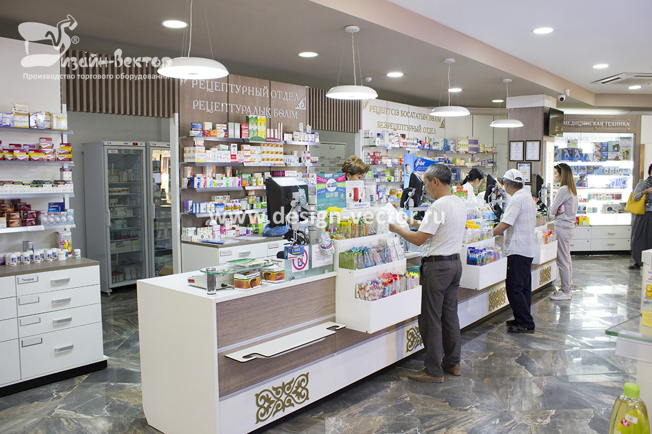
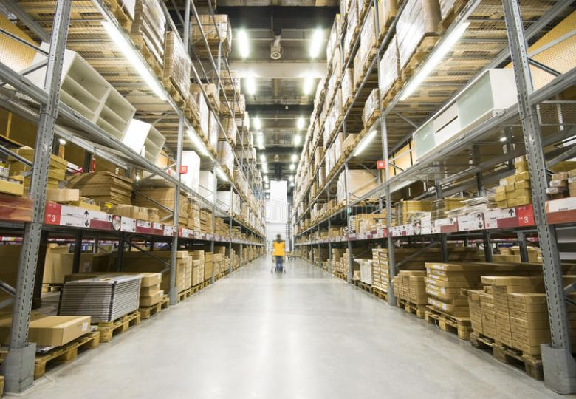
Крім оптимізації комунікацій, дистриб'ютори заощаджують клієнтам значні кошти, які необхідні для організації власних дистриб'юторських ланцюжків, включаючи розробку нових логістичних підходів та систем прийому та обробки замовлень.
Ключова проблема схеми без дистриб'юторів - здійснення замовлень кожної з багатьох аптек самостійно - може бути вирішена тільки шляхом накопичення їх у будь-яких додаткових операторів, що знову ж таки означає участь незалежних посередників між виробниками та аптеками.
Крім того, аптекам знадобиться створення та оснащення складських приміщень великої площі.

Slide 15

За даними дослідження «Європейська фармацевтична дистриб'юторська галузь: структура, тенденції та соціально-економічне значення», виконаного Інститутом фармакоекономічних досліджень за дорученням Європейської асоціації фармацевтичних дистриб'юторів з повним асортиментом (European Association of Pharmaceutical Full-line Wull % компаній, які брали участь у анкетуванні, здійснювали закупівлі менш як 300 постачальників. Цей показник менш високий у країнах Східної Європи, суттєво відрізняючись від такої у Німеччині, Австрії та Іспанії.
GIRP - European Healthcare Distribution Association

Slide 16
Замовлення продукції у виробника здійснюється в середньому від 2,5 разів на місяць (у Великій Британії) і до 4,5 разів (у Нідерландах). Використання сучасних технологій дозволяє скоротити час від замовлення до відправки товару до 30-45 хвилин.
Кількість позицій в асортименті дистриб'юторів коливається від 6 до 90 тисяч найменувань та залежить від обсягів ринку та кількості зареєстрованих препаратів.
У Європі асортимент оптового оператора включає в середньому 29 151 позицію, 49% яких відносяться до лікарських засобів. Лідером серед країн за кількістю найменувань є Німеччина, а за часткою лікарських засобів в асортименті — Австрія, за якою слідують Нідерланди, Великобританія та Німеччина.
Найважливішими клієнтами оптових фармацевтичних компаній є аптеки, щільність розташування яких у різних країнах суттєво відрізняється. Найбільша їх кількість на душу населення спостерігається в Іспанії та Франції, де на одну аптеку припадає 2108 та 2542 осіб відповідно;
найменше — у найменших країнах із включених у дослідження — Нідерландах та Австрії (9407 та 6952).

Slide 17
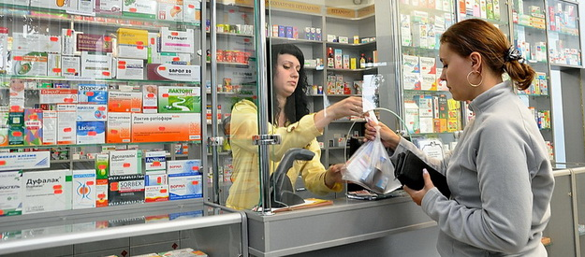
За статистикою 673 оптові оператори європейського фармацевтичного ринку мають 1458 складів.
У той же час у Франції один дистриб'ютор з повним асортиментом має у своєму розпорядженні в середньому 27 складів, у Німеччині – 8,05, у Великій Британії – 4,91. Але ефективність дистриб'юції залежить не так від кількості складів, якими користується компанія, як від охвату території, яка припадає на один дистриб'юторський центр (у середньому по європейських країнах — 9,679 км2 на кожен із 1458 центрів).

Slide 18
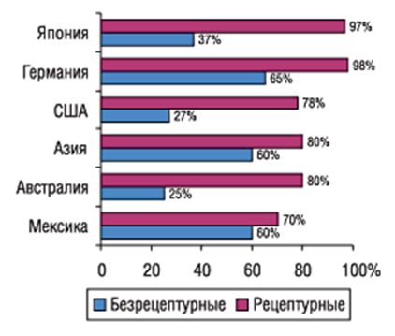
Кількість аптек, що припадає на один дистриб'юторський центр є ще одним важливим показником, який також дуже відрізняється в різних країнах.
Наприклад: в Австрії один оптовий оператор обслуговує 94 аптеки, тоді як у Німеччині — 805, середній показник країн Євросоюзу - 329 аптек, кожна з яких обслуговувала в середньому 1,1 млн. пацієнтів.73% усієї фармацевтичної продукції в грошовому вираженні (378 млрд з 518 млрд дол. США) у світі загалом і 80% на найбільших ринках поширюється через дистриб'юторські канали
Частка рецептурних та безрецептурних лікарських препаратів, що розповсюджуються дистриб'юторами.

Slide 19
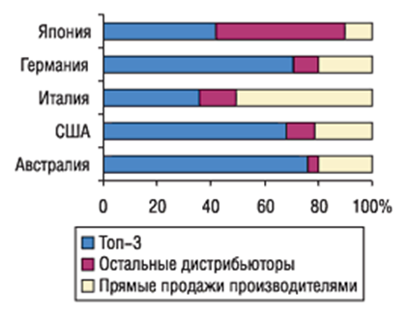

В даний час у фармацевтичній галузі відбуваються масштабні перетворення, які не обмежуються територією окремих країн чи регіонів. Їхні рушійні сили ні для кого не є секретом: стримування збільшення витрат на охорону здоров'я, конкуренція, старіння популяції, уповільнення підвищення або навіть зниження цін на «старі» препарати, зменшення кількості блокбастерів на фармацевтичному ринку. Оптова ланка є безпосереднім учасником цих процесів, реагуючи на них структурними змінами
Стан консолідації оптових фармацевтичних компаній на ключових ринках світу

Slide 20

Найбільшу значущість в оптовому сегменті фармацевтичного ринку мають дистриб'ютори, що пропонують повний асортимент продукції, що присутня на ринку цієї країни - 673 європейські дистриб'ютори такого типу формують ядро ​​оптової ланки у фармації.
Близько 30% їх функціонують на загальнонаціональному, решта — на місцевому рівні.
Майже 88% препаратів, що надходять від дистриб'юторів, що постачають продукцію в повному асортименті, купують звичайні аптеки (близько 90%) (8,5% - внутрішньолікарняні аптеки; 1,2% - лікарі, які відпускають лікарські засоби; 0,2% - аптечні супермаркети ).
Інші оптовики є компаніями "короткого асортименту" (або "нішеві"). Вони пропонують невеликий спектр продуктів та не надають усього спектра послуг аптекам та аптечним мережам.
У Франції, Італії, Бельгії, Греції, Португалії, Іспанії та деяких нових країнах-членах, згідно із законами, які ще не набули чинності, фармацевтичні оптові компанії повинні надавати аптекам весь спектр послуг, тому дистрибуція короткого асортименту забороняється.

Slide 21


Крім цього виділяють також два різні типи дистриб'юторських систем:
.
Одноканальна система
Багатоканальна система
При використанні одноканальної схеми (монодистрібьюція) один або кілька препаратів на ринку пропонуються одним-єдиним оптовим оператором у рамках договору про ексклюзивну дистрибуцію;
багатоканальні - препарати поширюються одночасно декількома оптовими компаніями. У країнах-членах ЄС, за винятком Фінляндії та Швеції, запроваджено багатоканальну систему

Slide 22
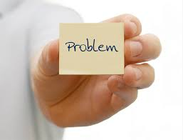

Дуже суперечливою проблемою є допустимість ввезення лікарських засобів із країн, у яких ціни на них низькі (паралельний імпорт).
Експерти вважають, що, з одного боку, він позитивно впливає на конкуренцію та рівень роздрібних цін, з іншого — може завдати фінансових збитків виробникам.
Кількість співробітників, зайнятих в оптовому фармацевтичному секторі європейських країн, зменшується, що є прямим наслідком консолідації ринку та зменшення кількості діючих компаній. 83% фахівців зосереджено у 8 країнах з найбільшими обсягами фармацевтичних ринків.

Slide 23

Динаміка зміни обсягу оптових продажів у різних країнах відрізняється. Наприклад, в Іспанії зростання було значним, у Великій Британії, Франції та Австрії — помірним, а в Німеччині та Нідерландах взагалі відзначалося падіння.
Одним із основних факторів, що викликають зміни обсягу продажу оптових операторів фармацевтичного ринку, є ціна на лікарські препарати.
Зміна цін на лікарські препарати, виведені на ринок щонайменше рік тому, зумовила середню щорічну зміну обсягу аптечного продажу у бік збільшення на 0,92% у Португалії, 0,62% — в Італії та 0,4% — у Фінляндії, але у більшості інших країн цей фактор негативно позначився на обсязі аптечного продажу.
Така ситуація — наслідок заходів щодо зменшення видатків на охорону здоров'я, які вживаються майже у всіх країнах — членах ЄС. Для оптових операторів це є проблемою, оскільки зменшується обсяг одержуваного прибутку.

Slide 24
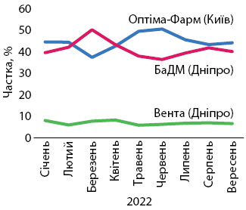
Топ-3 дистриб’юторів України залишається незмінним, це компанії «БаДМ», «Оптіма-Фарм» і «Вента. ЛТД». Станом на вересень 2022 р. топ-3 дистриб’юторів акумулює понад 90% обсягів поставок ліків в аптечні заклади.
Питома вага топ-3 дистриб’юторів за обсягами поставок лікарських засобів в аптечні заклади в грошовому вираженні за січень–вересень 2022 р.

Slide 25

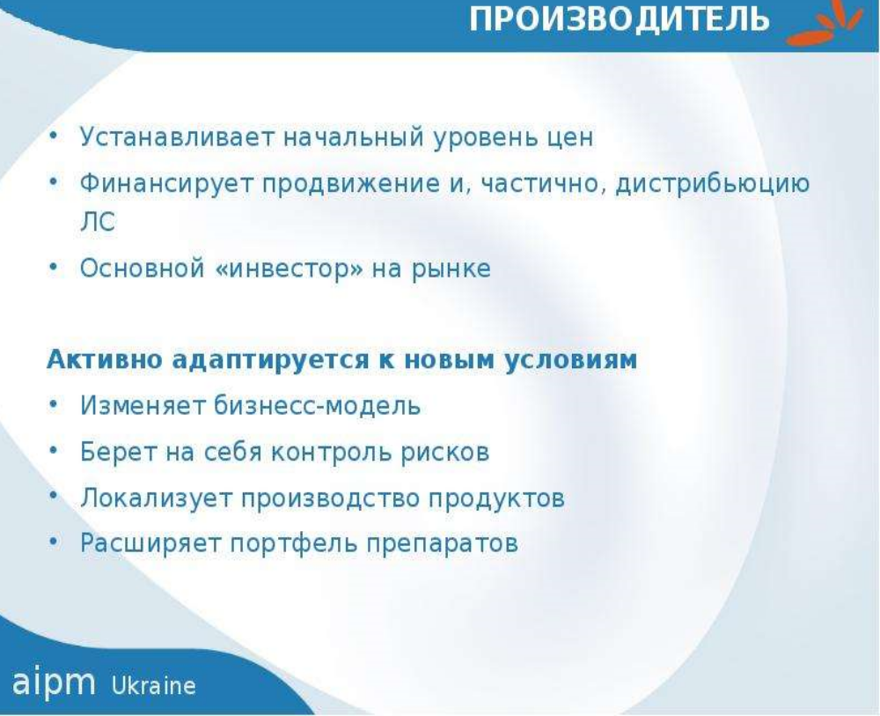

Slide 26
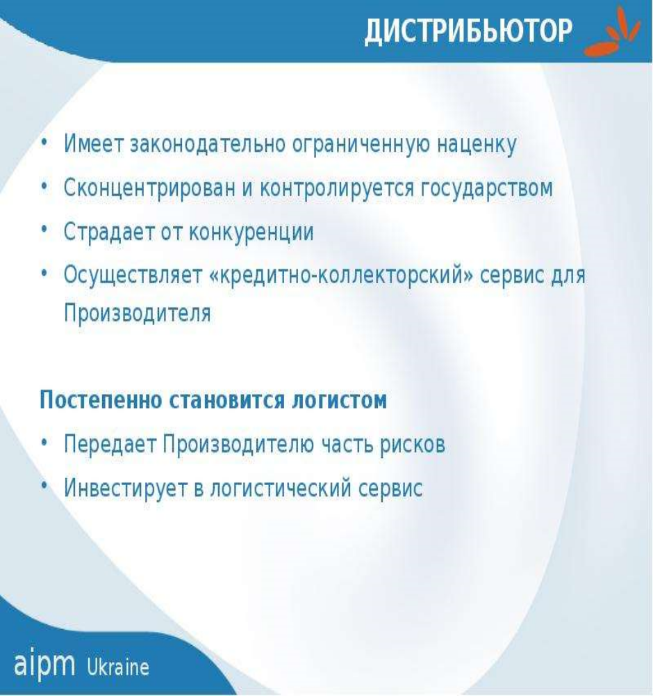
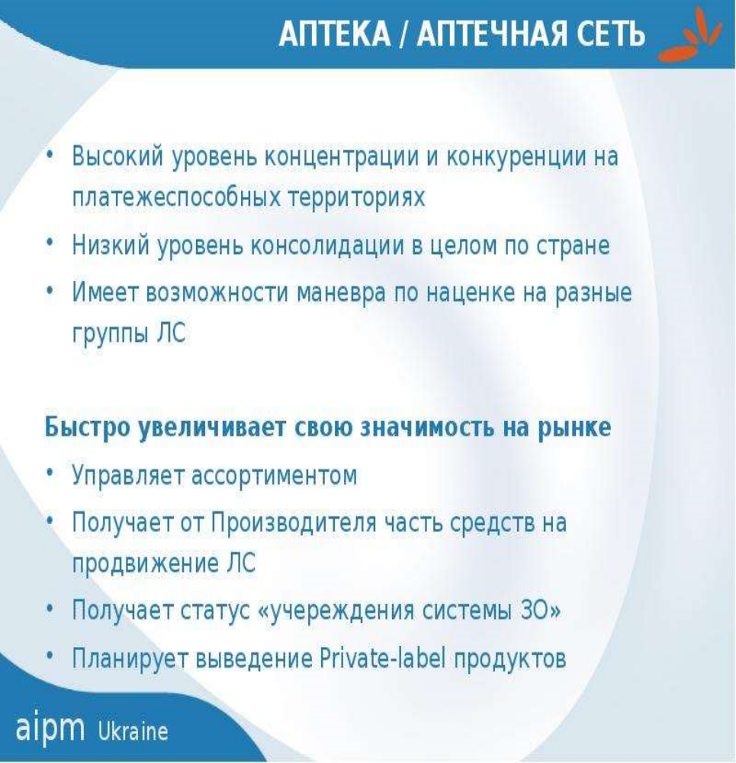

Slide 27
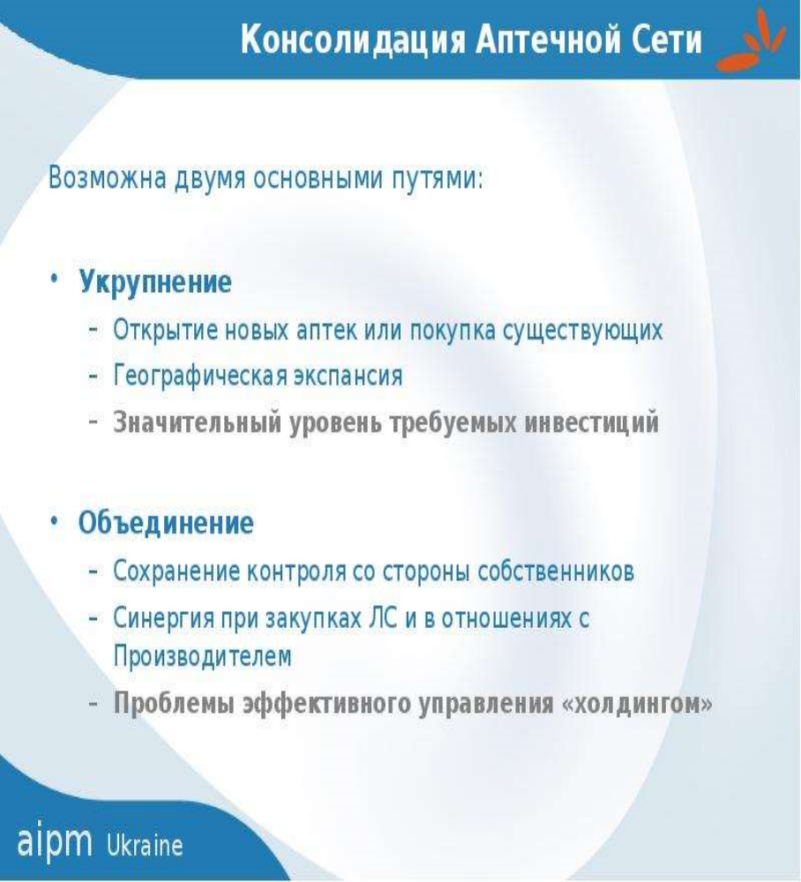
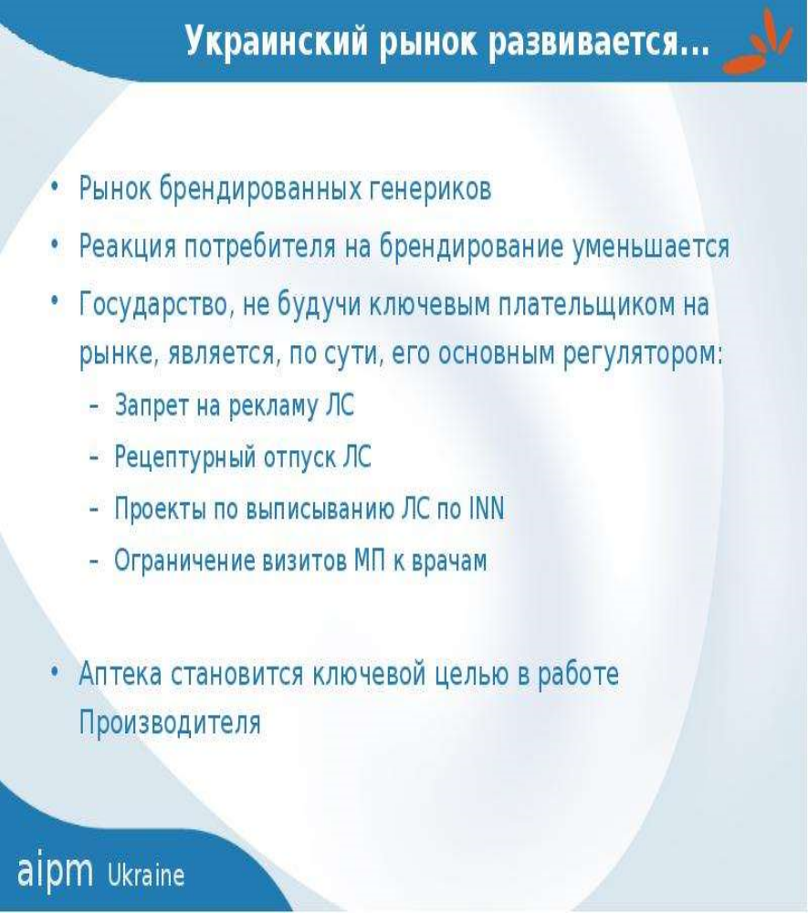

Slide 28


Slide 29

Займатися потрібно тим, до чого ви ставитеся з ентузіазмом. В іншому випадку вам ніколи не вистачить сил, щоб довести справу до кінця....
Ваша робота стане невід'ємною частиною вашого життя, тому єдиний спосіб залишатися щасливим і задоволеним - це займатися тим, що ви зможете назвати великою справою. Єдиний спосіб домогтися цього - любити свою справу. Стів Джобс
Дякую за увагу!

